Slide 1
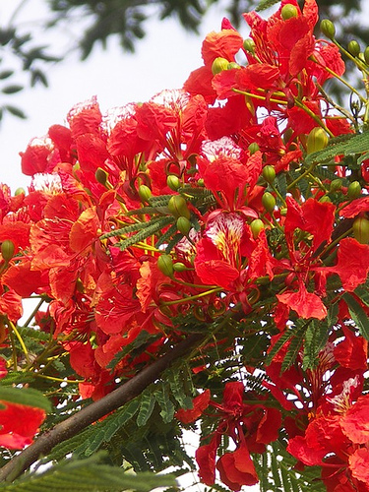
শু
ভে
চ্ছা
পরিচিতি
শ্রেণিঃ তৃতীয়
বিষয়ঃ প্রাথমিক গণিত
মোঃ মনোয়ারুল হক , সহকারী শিক্ষক
জামিরা সরকারী প্রাথমিক বিদ্যালয়
পুঠিয়া , রাজশাহী।

Slide 2
এসো ভিডিও দেখি
তোমরা কি দেখলে?

Slide 3
পাঠের শিরোনামঃ গুণ (গুণের ধারণা )
শিখনফলঃ
১। গুণের ধারনা লাভ করবে।
২। ছবি দেখে গুণ করতে পারবে।
৩। নূন্যতম এক অঙ্কের সংখ্যা দিয়ে এক অঙ্কের সংখ্যাকে গুণ করতে পারবে।

Slide 4

(
৩+
৩+
৩+
৩+
৩
)
টি
= ১৫ টি
এখানে ৩ আছে ,
৫ বার;
৩ গুণ ৫ =
৩ × ৫ =
১৫
লক্ষ করি, ৫ × ৩ = ১৫ = ৩ × ৫

Slide 5

(
5+
5+
5
)
টি
= ১৫ টি
এখানে ৫ আছে ,
৩ বার;
৫ গুণ ৩ =
৫ × ৩ =
১৫
লক্ষ করি, ৩ × ৫ = ১৫ = ৫ × ৩

Slide 6

৪ × ৩ = ১২

Slide 7
৩ × ৪ = ১২

Slide 8
উপরের আলোচনা থেকে আমরা জানলাম গুণ যোগের সংক্ষিপ্ত রূপ।

Slide 9





দল - ১
ছবি দেখে গুণ কর :
দল - ২
দল - ৩

Slide 10
গুণ করঃ
১। ৫ × ৬ = কত?
২। ৪ × ৫ = কত?
৩। ৭ × ৫ = কত?
৪। ৮ × ৪ = কত?

Slide 11

ধন্যবাদ

